Slide 1
파일과 디렉토리 – 소유권과 허가권
리눅스는 각각의 파일과 디렉토리마다 소유권과 허가권이라는 속성이 있다.
[ 실습 ] root 사용자의 홈 디렉토리에 sample.txt라는 파일 생성
touch sample.txt

Slide 2
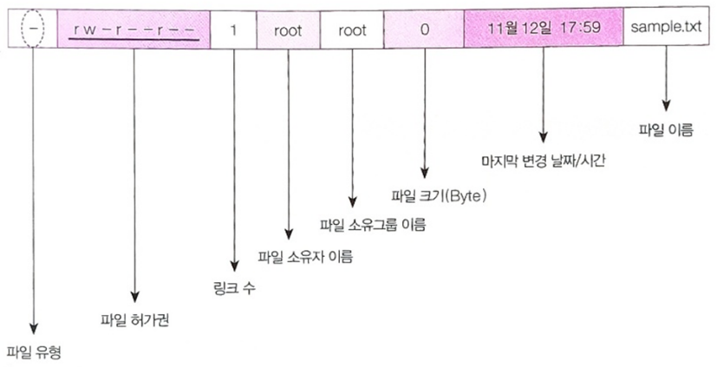
파일과 디렉토리 – 소유권과 허가권

Slide 3
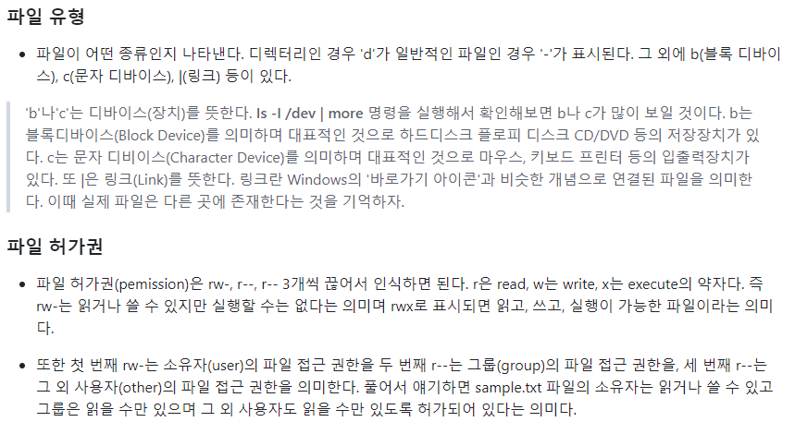
파일과 디렉토리 – 소유권과 허가권

Slide 4
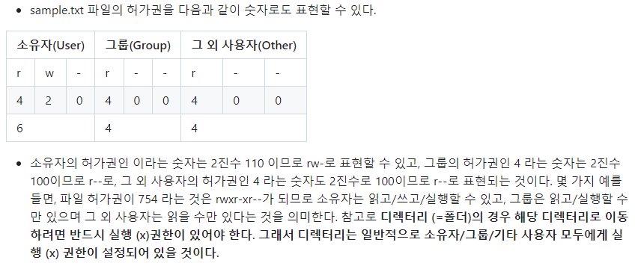
파일과 디렉토리 – 소유권과 허가권

Slide 5
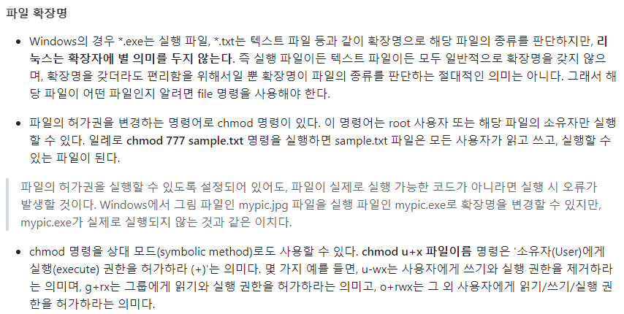
파일과 디렉토리 – 소유권과 허가권

Slide 6
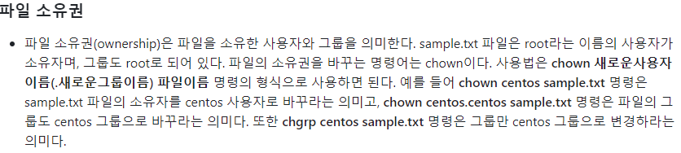
파일과 디렉토리 – 소유권과 허가권

Slide 7
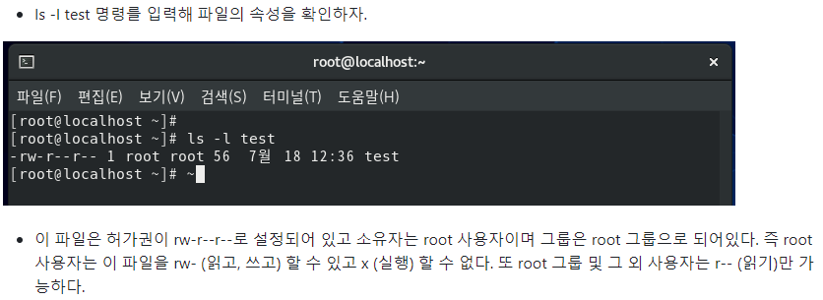
파일과 디렉토리 – 소유권과 허가권 - 실습
root 사용자 접속
root 홈 디렉토리에 test 파일 생성 – 내용은 아래와 동일하게 입력
안녕하세요? hello!!
ls /var

Slide 8
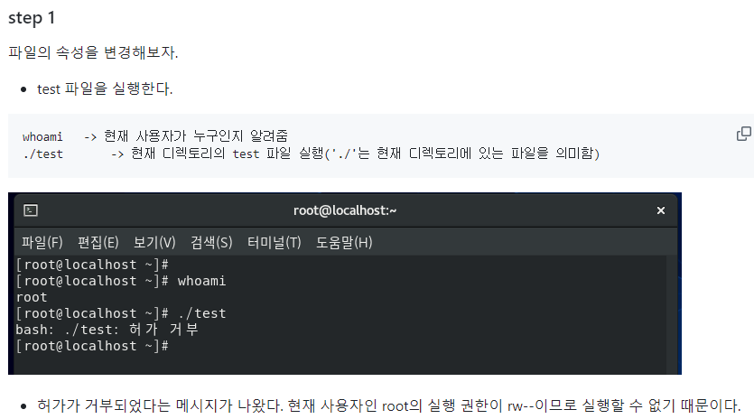
파일과 디렉토리 – 소유권과 허가권 - 실습

Slide 9
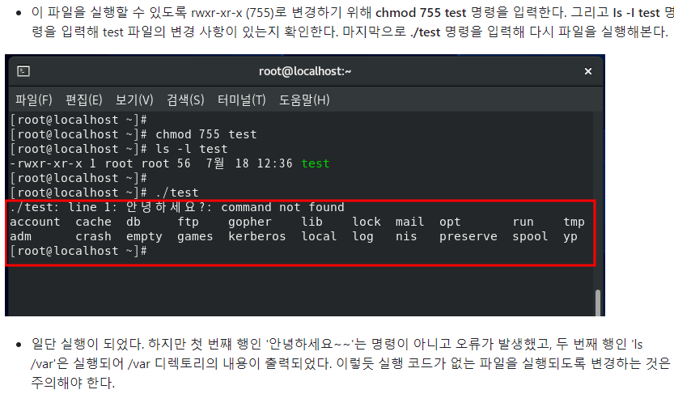
파일과 디렉토리 – 소유권과 허가권 - 실습

Slide 10
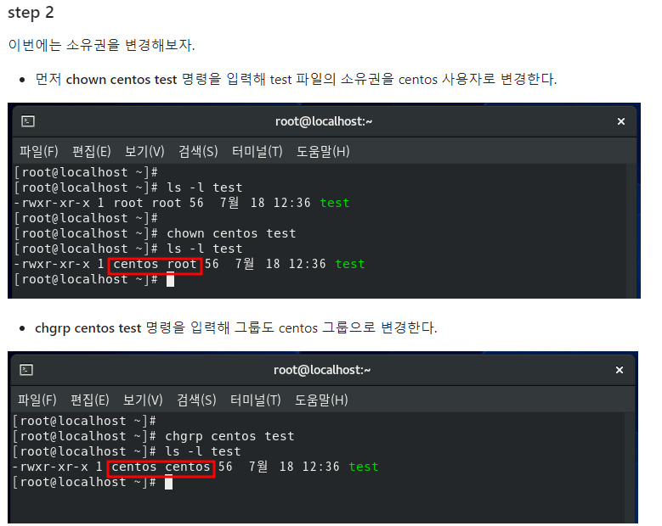
파일과 디렉토리 – 소유권과 허가권 - 실습

Slide 11
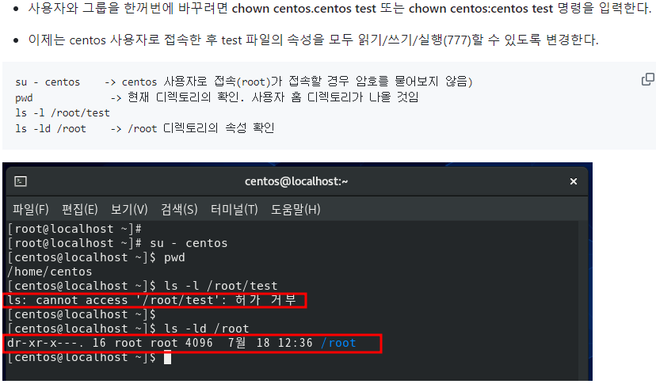
파일과 디렉토리 – 소유권과 허가권 - 실습

Slide 12
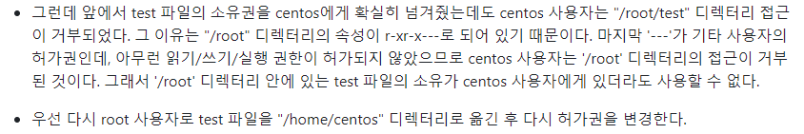
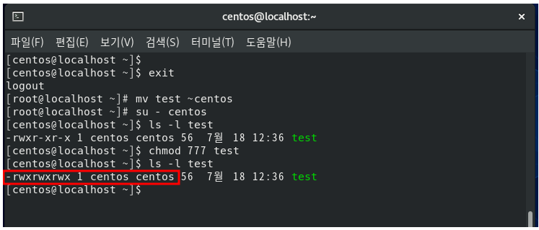
파일과 디렉토리 – 소유권과 허가권 - 실습

Slide 13
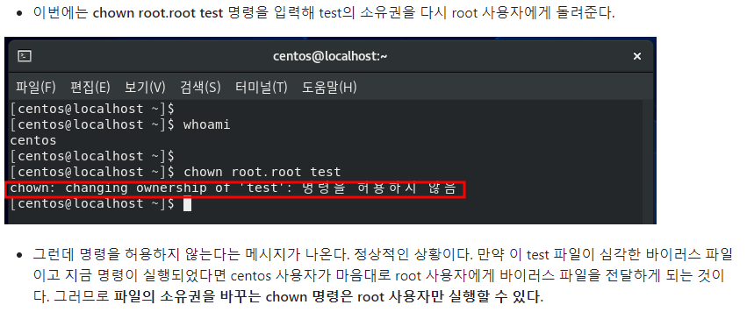
파일과 디렉토리 – 소유권과 허가권 - 실습

Slide 14
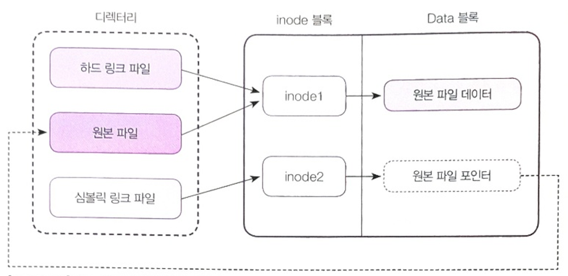
링크
파일의 링크(Link)는 하드 링크 Hard Link와 심볼릭 링크(symbolic Link) 2가지가 있다. 아래 그림을 보면, 원본 파일이 inode1을 사용할 때 하드 링크를 생성하면 '하드 링크 파일'만 하나 생성되며 같은 inode1을 사용하게 된다. 하드 링크를 생성하려면 In 링크대상파일이름 링크파일이름 명령을 실행한다.

Slide 15
링크
inode는 리눅스/유닉스의 파일 시스템에서 사용하는 자료구조를 말하는데, 파일이나 디렉터리의 여러 가지 정보가 있다. 모든 파일이나 디렉터리는 각자 1개씩의 inode가 있으며 각 inode에는 해당 파일의 소유권 허기권, 파일 종류 등의 정보와 해당 파일의 실제 데이터 위치(주소)도 있다. 이러한 inode가 모여 있는 공간이 inode 블록이며 일반적으로 전체 디스크 공간의 1% 정도 차지한다. Data 블록은 실제 데이터가 저장된 디스크 공간으로 전체 디스크의 대부분을 차지한다.
원본 파일에 심볼릭 링크를 생성하면 새로운 inode2를 만들고, 데이터는 원본 파일과 연결되는 효과를 갖는다. 일반적으로 사용자는 주로 심볼릭 링크를 사용하며, Windows의 바로 가기 아이콘도 심볼릭 링크에 해당된다. 심볼릭 링크를 생성하려면 In -s 링크대상파일이름 링크파일이름 명령을 실행한다.

Slide 16
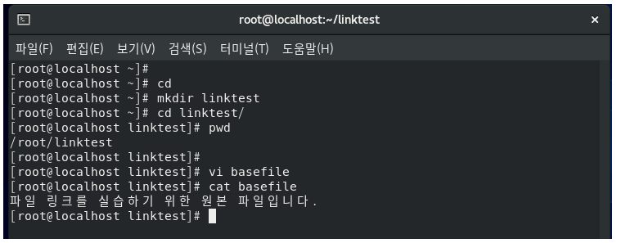
링크 - 실습
root 사용자 접속
root 홈 디렉토리(/root) 하위에 linktest 폴더 생성
linktest 디렉토리 안에 basefile 생성
[파일 내용] “파일 링크 실습을 위한 원본 파일“
파일 내용 확인

Slide 17
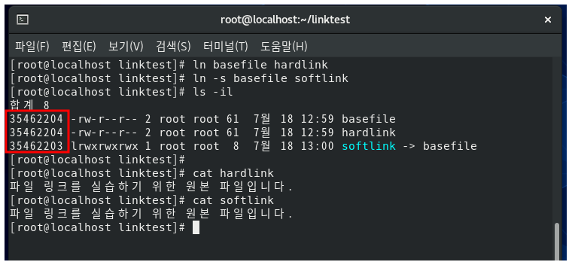
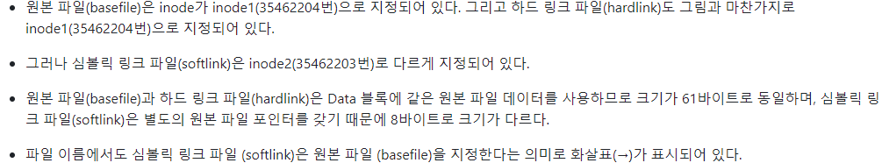
링크 - 실습
In 명령어와 옵션을 조합해 하드 링크 및 심볼릭 링크 파일 생성

Slide 18
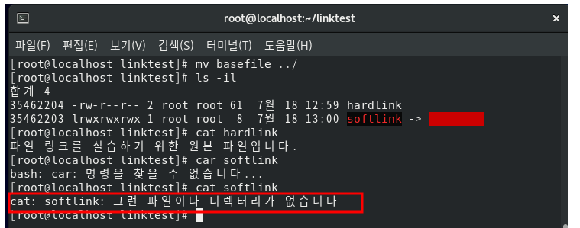
링크 - 실습
원본 파일 (basefile)을 상위(앞) 디렉토리로 이동
하드 링크 파일(hardlink)과 심볼릭 링크 파일(softlink)을 확인

